Slide 1

ΛΟΓΟΤΕΧΝΙΑ Α ΛΥΚΕΙΟΥ
ΠΟΙΗΣΗ

Slide 2
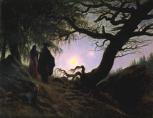
Παραδοσιακή ποίηση (Ρομαντισμός, Παρνασσισμός)
Τα παραδοσιακά ποιήματα έχουν:
Συγκεκριμένο θέμα και θεματικά μοτίβα (πατρίδα, φύση, όραμα, έρωτας, θάνατος)
Νοηματική αλληλουχία
Μέτρο, ομοιοκαταληξία, στροφές
Ποιητικό λεξιλόγιο
Λυρισμό και μουσικότητα
Τίτλος προϊδεαστικός του περιεχομένου
Στίξη κανονική
Ποιητικές εικόνες
K. Ντ. Φρίντριχ, Άνδρας και γυναίκα που κοιτάζουν το φεγγάρι, 1830-35. Παλαιά Πινακοθήκη. Βερολίνο.

Slide 3
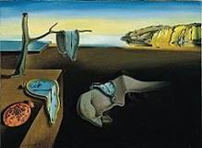
Μοντέρνα ποίηση - (Συμβολισμός, Μοντερνισμός, Υπερρεαλισμός)
Ο στίχος απελευθερώνεται από δεσμεύσεις
Το θέμα συχνά δεν είναι ένα και συγκεκριμένο
Οι λέξεις «αποσυνδέονται» από το νόημά τους με τη χρήση μεταφορικού λόγου και συμβόλων
Υπάρχει πολυσημία αλλά και ελλειπτικότητα
Δεν υπάρχει πάντοτε λογικός ειρμός
Συχνά έχουμε καταγραφή ελεύθερων συνειρμών και απελευθέρωση του υποσυνειδήτου
Παρουσιάζεται συχνή χρήση της φαντασίας και του ονείρου
Καθημερινό λεξιλόγιο, εκφραστική λιτότητα
Γίνεται μεγαλύτερη χρήση εικόνων, που διακρίνονται από εκφραστική τόλμη
Ο τίτλος είναι νοηματικά ανενεργός
Αποσπασματικές, ελλειπτικές προτάσεις
Δραματικότητα
Ακανόνιστη στίξη
Ποιητικές ενότητες, όχι στροφικές
«Η εμμονή της μνήμης», Σαλβατόρ Νταλί

Slide 4
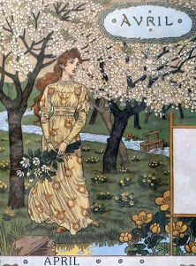
ΛΥΡΙΚΑ ΣΤΟΙΧΕΙΑ ΠΟΙΗΜΑΤΟΣ
Eugène Grasset, O μήνας Απρίλιος. 1896.
  εξωτερίκευση του εσωτερικού κόσμου των ηρώων
  πλούσια εκφραστικά μέσα
  μουσικότητα που συνήθως επιτυγχάνεται με το μέτρο, την ομοιοκαταληξία, την επανάληψη
  πρώτο ενικό πρόσωπο
  συγκινησιακή φόρτιση
  ποιητικές λέξεις
  λυρικές εικόνες (επιτείνουν το συναίσθημα)

Slide 5
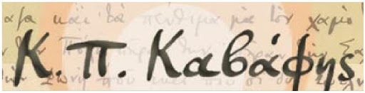
ΔΡΑΜΑΤΙΚΑ (ΘΕΑΤΡΙΚΑ) ΣΤΟΙΧΕΙΑ ΠΟΙΗΜΑΤΟΣ
Η παρουσίαση του χώρου στον οποίο διαδραματίζονται τα γεγονότα
Η παρουσίαση των προσώπων που έχουν να υπηρετήσουν ένα συγκεκριμένο ρόλο.
Οι κινήσεις των προσώπων
Οι διάλογοι των προσώπων ή έστω οι ομιλίες των προσώπων.
Η συνολική αίσθηση που δημιουργείται με όλα αυτά τα στοιχεία ότι παρακολουθούμε μια θεατρική παράσταση.
Αποστροφή του ποιητή σε κάποιο πρόσωπο

